Slide 1
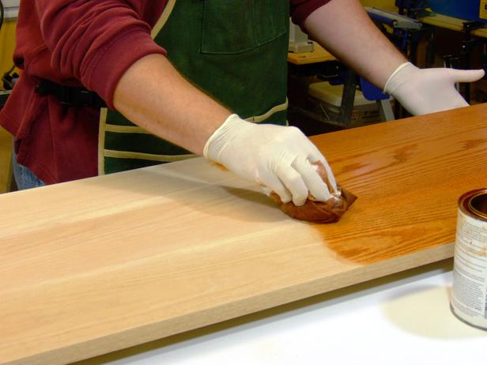
Виды и способы отделки изделий из древесины
С

Slide 3
Под отделкой изделий из древесины понимают все способы обработки поверхности древесины направленные на улучшение ее внешнего вида и защиту изделия от воздействий окружающей среды

Slide 4
Виды отделки: прозрачная, сохраняющая текстуру древесины; непрозрачная, скрывающая текстуру и цвет древесины; декоративная, которая воспроизводит текстуру и цвет древесины

Slide 5
Главная задача отделки – выявление и подчеркивание текстуры древесины. В некоторых случаях отделкой хотят скрыть дефекты

Slide 6
Отделка изделий из древесины
Отделка
Прозрачная
Декоративная
Непрозрачная
Художественное
выжигание
Резьба
по дереву
Лаками
Эмалями
Аппликация
Роспись
по дереву
Олифой
Красками
Инкрустация
Имитация
под дорогие
породы
древесины
Воском
Полировочные
пасты

Slide 7
Требования к отделке:
Под слоем лака текстура древесины не должна теряться
При окрашивании(морении) текстура древесины не должна уничтожаться
Отделанная поверхность должна быть однородной, не допускаются потеки и пятна
Отделка должна быть устойчивой к воздействию окружающей среды

Slide 8
Подготовка поверхности к отделке
На поверхности древесины не должно быть загрязнений, жиров, смолы.
Виды подготовки поверхности к отделке:
Обессмоливание
Отбеливание
Удаление ворса

Slide 9
Лакирование – покрытие поверхности лаками
Лаками называют жидкие растворы пленкообразующих веществ в органических растворителях, способные образовывать твердое блестящее или матовое покрытие

Slide 10
Основные виды лаков
Спиртовые лаки хорошо полируются, но недостаточно тверды, несветостойки.
Нитроцеллюлозные(нитролаки) образуют быстро сохнущую, твердую и прочную пленку.
Масляные лаки образуют прочную, эластичную, атмосферостойкую пленку с характерным жирным блеском, но долго сохнут.

Slide 11
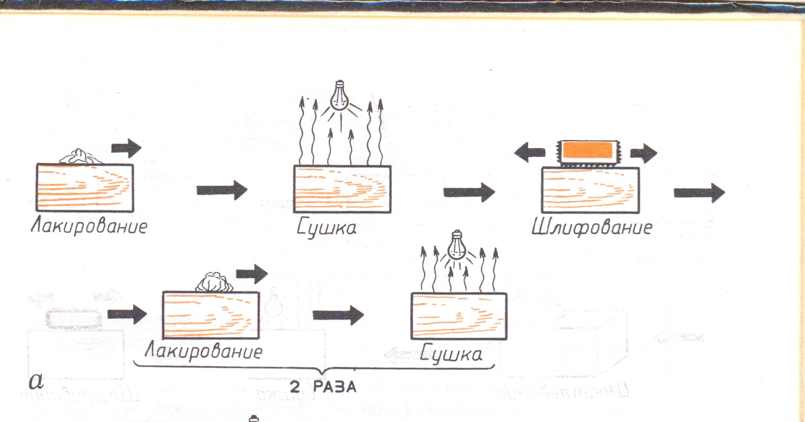
Технология прозрачной отделки изделия лаком

Slide 13
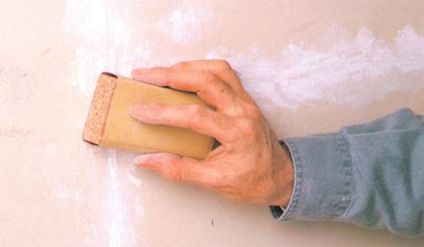
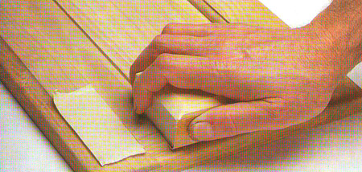
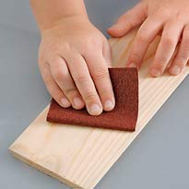
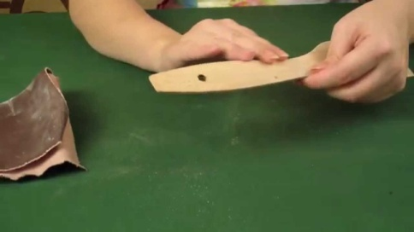
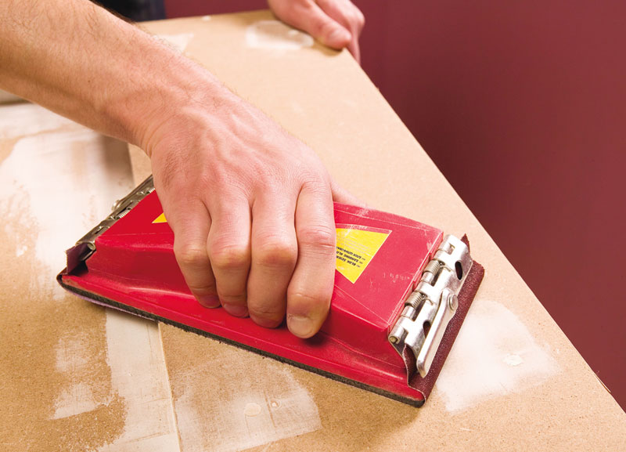
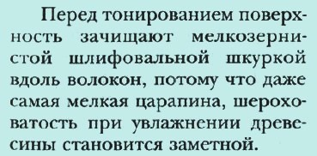

Slide 15
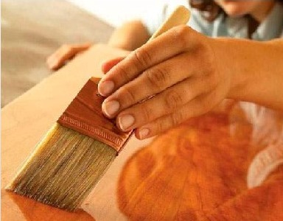
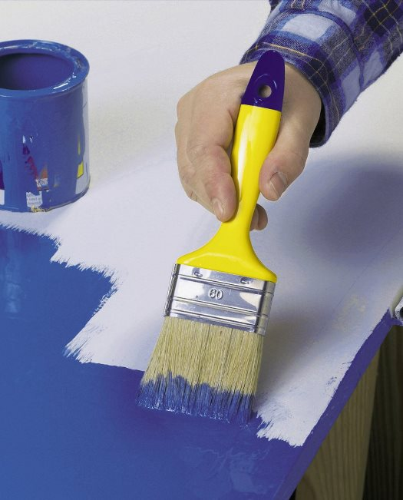
Крашение древесины применяют для того чтобы скрыть дефекты древесины или имитировать ценные породы

Slide 16
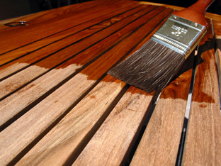
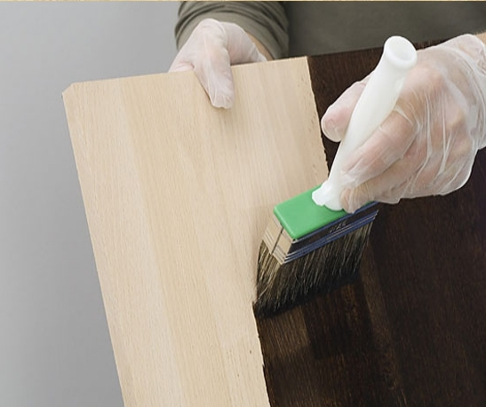
Технология непрозрачной отделки изделия краской
Требования к поверхности перед покраской:
ошкуренная;
зашпатлёванная;
отшлифованная

Slide 17
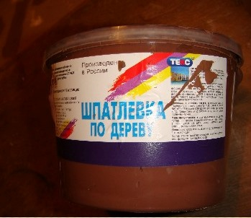
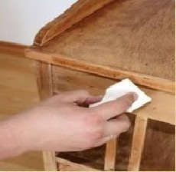
Если поверхность изделия очень неровная, то выполняют сплошное шпатлевание: покрывают всю поверхность шпатлевкой и после высыхания шлифуют.
Краску или эмаль, находящуюся в ёмкости (банке), обязательно перемешивают. Это никогда не делают кистью, а применяют простую палочку нужной длины.

Slide 18
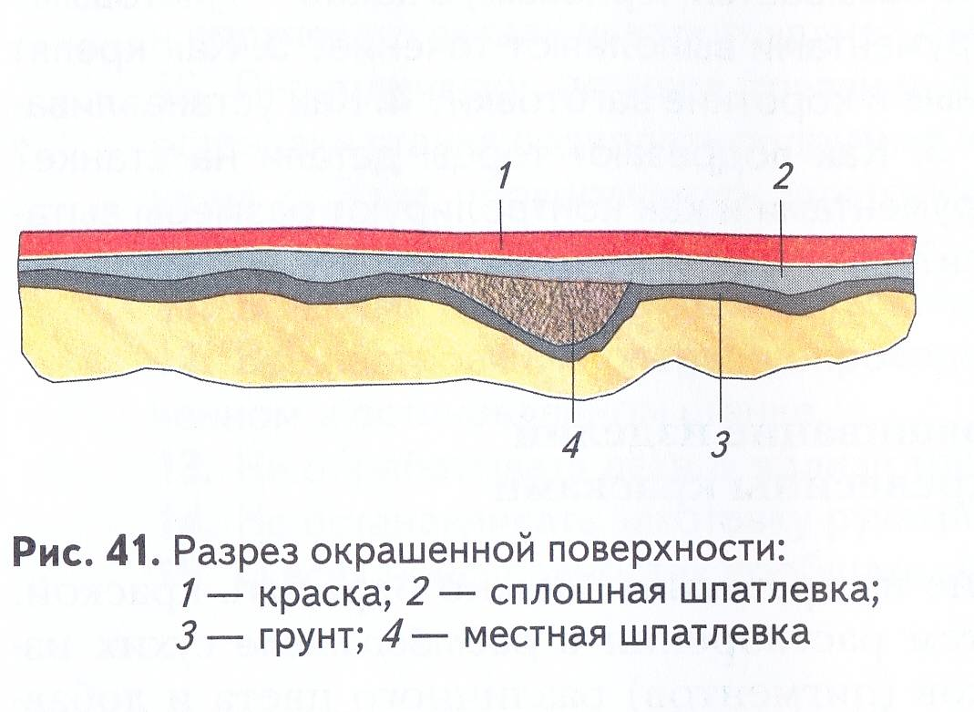
Разрез окрашенной поверхности

Slide 19
Виды красок
Клеевая
Масляная
Эмаль
Водоэмуль-
сионная
Малярный клей
и пигмент
Олифа и пигмент
Лак и пигмент
Вода и пигмент
Олифа – льняное или конопляное масло нагретое
до температуры 275 С
Лак - пленкообразующие вещества (смолы)
в органических растворителях
Пигмент - красящее вещество – придает
раствору определенный оттенок

Slide 23
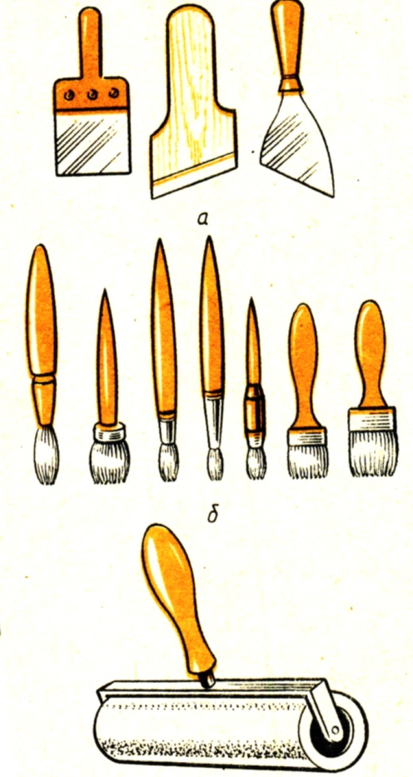
Инструменты
Шпатели
Кисточки
Валик

Slide 24
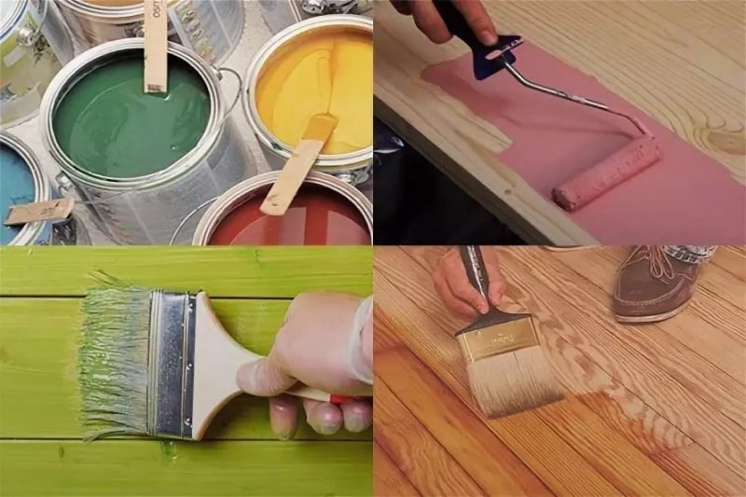

Slide 25
ПРАВИЛА БЕЗОПАСНОСТИ ТРУДА ПРИ ВЫПОЛНЕНИИ ОТДЕЛКИ ИЗДЕЛИЯ ИЗ ДРЕВЕСИНЫ
Нельзя сдувать шлифовальную пыль с изделия.
Нельзя вдыхать растворы морилки, клея, лака, краски, растворителя.
Необходимо оберегать открытые участки тела от попадания на кожу - лака, краски. Лучше пользоваться резиновыми перчатками.
Нельзя подносить банки с краской близко к лицу. Нельзя краску нюхать. Это может отразиться на состоянии здоровья
При попадании краски в глаза надо немедленно промыть их в большом количестве воды.
После выполнения работ, необходимо тщательно вымыть руки с мылом

Slide 26
Проверь себя
Для чего проводят отделку изделия.
Какие виды отделки ты знаешь.
Чем отличается отделка лаком и краской.
Какие правила безопасной работы нужно соблюдать при окрашивании или лакировании изделия.

